Slide 1
Sosialisasi Internal PLN
“Kolaborasi dalam implementasi
SNI ISO 37001:2016
Sistem Manajemen Anti Penyuapan (SMAP)
Unit Induk Wilayah NTB”
Rabu, 12 April 2023
PT PLN (PERSERO) UIW NTB

Slide 2
AGENDA
Safety Induction
Opening Speech General Manager UIW NTB
Penjelasan Implementasi SMAP
Studi Kasus
Pengukuran Pemahaman
Notes:
Jangan lupa jelaskan tujuan dari Presentasi ini

Slide 3
Opening Speech
GM UIW NTB
01
Visi & Misi, Tata Nilai, Do’s & Don’ts, Himbauan, Ajakan & Larangan

Slide 4
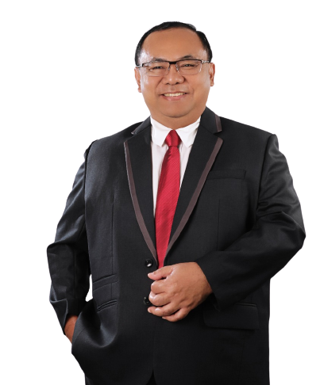

Arahan General Manager (1/5)
Visi PT PLN (Persero) UIW NTB
Menjadi Perusahaan Listrik Terkemuka se-Asia Tenggara serta # 1
Pilihan Pelanggan di Provinsi Nusa Tenggara Barat.
SUDJARWO
GM PLN UIW NTB
Misi PT PLN (Persero) UIW NTB
Mengelola kegiatan pembangkitan, transmisi, pendistribusian tenaga listrik dengan jumlah, mutu dan keandalan sesuai dengan standar yang ditetapkan.
Mengelola Niaga dan Manajemen Pelanggan serta Penjualan Tenaga Listrik untuk memenuhi kebutuhan dan tingkat kepuasan pelanggan serta meningkatkan kinerja perusahaan.
Mengelola Sumber Daya dan Asset Perusahaan secara Efisien, Efektif dan Sinergis untuk menjamin pengelolaan usaha secara optimal dan memenuhi kaidah Keselamatan, Kesehatan Kerja, Lingkungan dan Keamanan serta prinsip tata kelola perusahaan yang baik (Good Corporate Governance).
Motto
Listrik Untuk Kehidupan Yang Lebih Baik

Slide 5
Arahan General Manager (2/5)
Tata Nilai
AMANAH
Memegang teguh kepercayaan yang diberikan
KOMPETEN
Terus belajar dan mengembangkan kapabilitas
HARMONIS
Saling peduli dan menghargai perbedaan
LOYAL
Berdedikasi dan mengutamakan kepentingan bangsa dan Negara
ADAPTIF
Terus berinovasi dan antusias dalam menggerakkan ataupun menghadapi perubahan
KOLABORATIF
Membangun kerja sama yang sinergis
SUDJARWO
GM PLN UIW NTB
Corporat Culture Purpose 2023
Standarisasi
Good Housekeeping
Penghapusan Kemubadziran
Menuju Nol Kecelakaan Kerja
Kepuasan Pelanggan
Employee Wellbeing

Slide 6


Arahan General Manager (3/5)
Do’s and Don’ts (SSC)
SUDJARWO
GM PLN UIW NTB
Disiplin tepat waktu (minimal 5 menit sebelumnya) dalam menghadiri rapat dan kegiatan lainnya.
Membangun Komunikasi yang baik dengan orang lain.
Menjalankan prinsip 4 No's (No Bribery, No Kickback, No Gift, No Luxurious Hospitality).
Berkomitmen meningkatkan pelayanan kepada "pelanggan”.
Terlambat masuk kerja/ Terlambat hadir dalam pertemuan.
Sungkan mengemukakan pendapat.
Bekerja mengikuti kebiasaan-kebiasaan sebelumnya.
Cenderung bekerja secara individu, enggan bekerjasama untuk menyelesaikan permasalahan operasional.

Slide 7
Arahan General Manager (4/5)
Himbauan, Ajakan & Larangan
Menjunjung tinggi nilai integritas dan berpegang teguh pada pedoman Good Corporate Governance (GCG), Pedoman Perilaku dan Etika Bisnis (Code of Conduct) dan prinsip 4 NO’s yaitu :
a. No Bribery (tidak boleh ada suap menyuap dan pemerasan);
b. No Kickback (tidak boleh ada komisi, tanda terima kasih baik dalam bentuk uang dan dalam bentuk lainnya);
c. No Gift (tidak boleh ada hadiah atau gratifikasi yang bertentangan dengan peraturan dan ketentuan yang berlaku);
d. No Luxurious Hospitality (tidak boleh ada penyambutan dan jamuan yang berlebihan).
Menghindari konflik kepentingan dan mendeklarasikan setiap konflik kepentingan yang menimbulkan risiko fraud.
Insan PLN dan eksternal PLN dapat melaporkan kejadian fraud melalui Whistle Blower System (WBS).
SUDJARWO
GM PLN UIW NTB

Slide 8


Arahan General Manager (5/5)
SUDJARWO
GM PLN UIW NTB
Video Komitmen Manajemen

Slide 9
Implementasi SMAP
02
SMAP, Fraud, Conflict of Interest (COI), Gratifikasi, 4 No’s, WBS, IDD

Slide 10









Manfaat Penerapan SMAP
Membantu dalam mengelola risiko penyuapan dan meminimalisir insiden penyuapan
Mempunyai panduan yang jelas dalam bersikap dan bertindak
Sebagai perlindungan terhadap tindakan hukum
Keberlanjutan karir
Meminimalisir ekonomi biaya tinggi
Perusahaan
Individu
Dapat terhindar dari hukuman
Meningkatkan kepercayaan pemangku kepentingan
Perlindungan pelapor atas kemungkinan aksi balas dendam
10

Slide 11





Peran Insan PLN
TERAPKAN
LAPORKAN
KONSULTASIKAN
IKUTI
TANDATANGANI
Prinsip 4 No’s dalam bekerja (No Bribery, No Kickbak, No Gift, No Luxurious Hospitality
Penolakan / penerimaan gratifikasi & insiden penyuapan dan pelanggaran peraturan Perusahaan
Jika tidak yakin atau terdapat pertanyaan tentang penyuapan atau SMAP
Pelatihan dan sosialisasi terkait SMAP serta melaksanakan pengisian awareness SMAP
Pakta Integritas pegawai dan pasangan

Slide 12

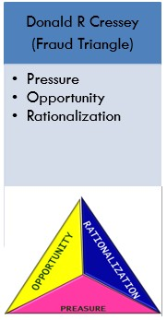
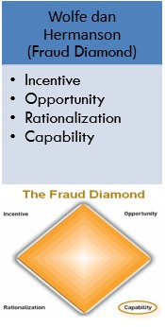
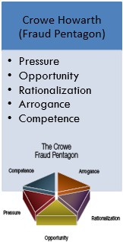
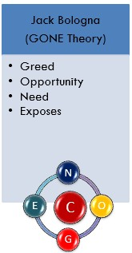

Karakteristik Fraud
01
DISENGAJA/
Teori Penyebab Fraud
INTENTIONALLY
02
MANIPULASI/TRICKERY
03
TERSEMBUNYI/HIDDEN
04
KERUGIAN/DAMAGE
05
PENYALAHGUNAAN WEWENANG/ ABUSE OF POWER

Slide 13

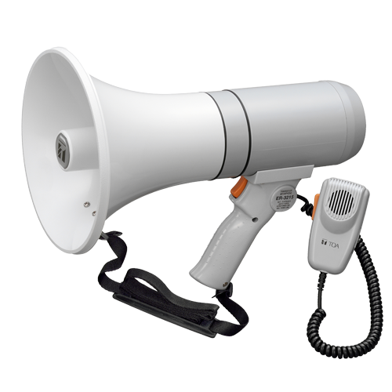








Conflict of Interest (COI)
TATA CARA PENANGANAN COI
Hubungan Afiliasi
1.
2.
3.
Gratifikasi
Insan PLN wajib melaporkan COI sesuai mekanisme pelaporan
Insan PLN dapat melaporkan Insan PLN lainnya yang memiliki / berada dalam situasi COI
Atasan langsung dalam jangka waktu 7 hari kerja wajib menindaklanjuti laporan COI
Rangkap Jabatan
SUMBER KONFLIK KEPENTINGAN
Kepemilikan Aset
4.
Penanganan COI dilakukan dengan cara:
Penarikan diri dari proses pengambilan keputusan dimana Insan PLN memiliki kepentingan.
Mengaihkan tugas dan tanggung jawab Insan PLN yang bersangkutan.
Membatasi akses Insan PLN atas informasi tertentu apabila Insan PLN yang bersangkutan memiliki kepentingan.
Melakukan mutase Insan PLN ke jabatan lain yang tidak memiliki Konflik Kepentingan.
Keuntungan Finansial
Kepentingan Pribadi

Slide 14
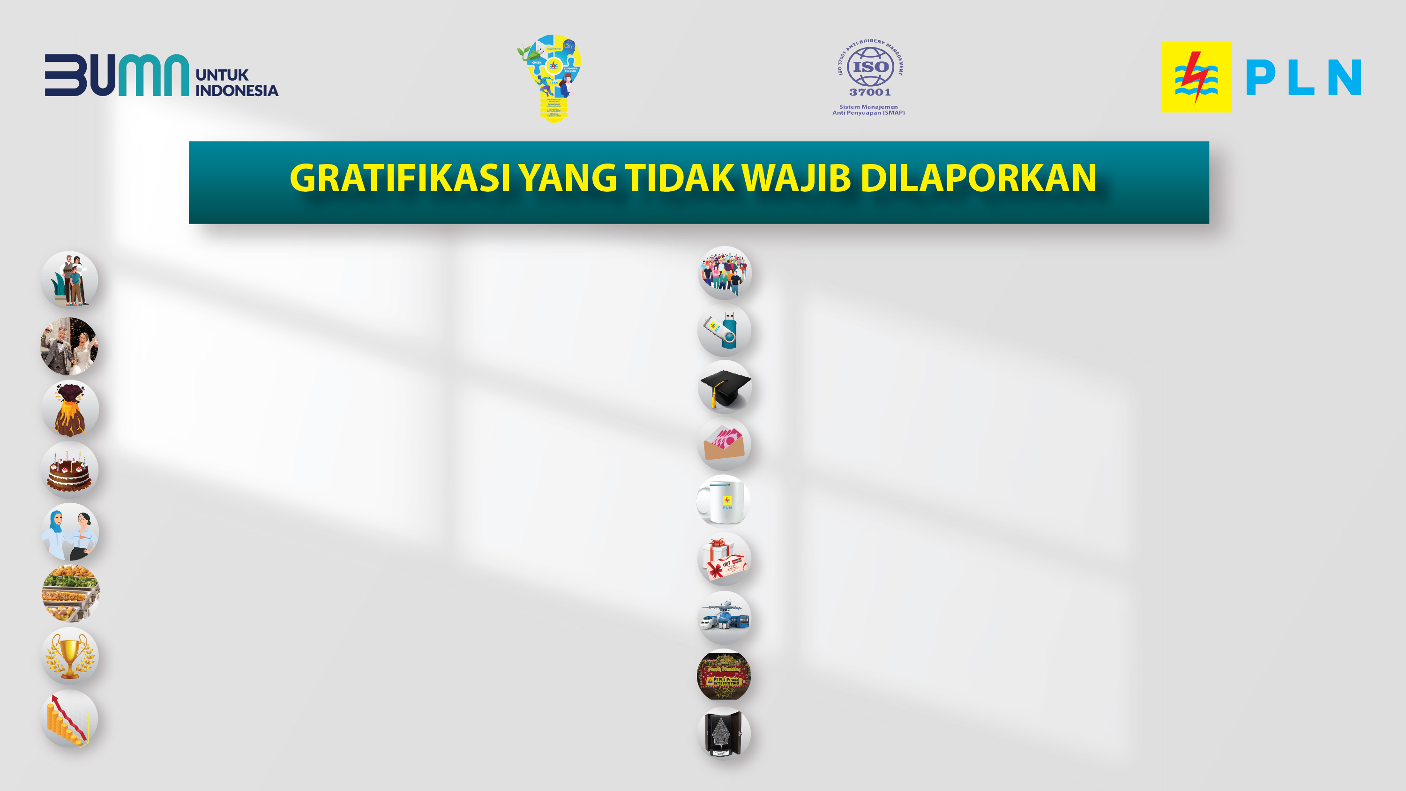
1. Karena hubungan keluarga sepanjang tidak memiliki konflik kepentingan
9. Manfaat bagi seluruh peserta koperasi atau organisasi pegawai berdasarkan keanggotaan yang berlaku umum
10. Seminar kit yang berbentuk seperangkat modul & alat tulis serta sertifikat yang diperoleh dari kegiatan resmi kedinasan seperti rapat, seminar, workshop, konferensi, pelatihan, atau kegiatan sejenis lainnya yang berlaku umum
2. Penyelenggaraan pernikahan, kelahiran, aqiqah, baptis, khitanan, dan potong gigi atau upacara adat/agama lainnya dengan batasan nilai per pemberian Rp1.000.000,-
11. Penerimaan hadiah, beasiswa, atau tunjangan baik berupa uang/barang yang ada kaitannya dengan peningkatan prestasi kerja yang diberikan oleh pemerintah/pihak lain sesuai peraturan perundang-undangan yang berlaku
3. Penerimaan terkait musibah/bencana sepanjang tidak ada konflik kepentingan dan memenuhi kewajaran/kepatutan
12. Kompensasi/honor profesi di luar kedinasan yang terkait dengan tupoksi dari pejabat/pegawai, tidak memiliki konflik kepentingan, dan tidak melanggar aturan internal instansi pegawai/kode etik
4. Sesama pegawai pada acara pisah sambut, pensiun, promosi, dan ulang tahun. Tidak berbentuk uang, paling banyak Rp300.000,-, dengan total pemberian Rp1.000.000 dalam 1 tahun dari pemberi yang sama
13. Hadiah tidak berbentuk uang atau alat tukar lainya, sebagai alat promosi, berlogo instansi, sepanjang tidak memiliki konflik kepentingan, dan berlaku umum
5. Sesama rekan kerja pemberian (tidak dalam bentuk uang) paling banyak senilai Rp200.000,- dengan total pemberian Rp1.000.000,- selama 1 tahun dari pemberi yang sama
14. Hadiah langsung/undian, diskon/rabat, voucher, point reward atau souvenir berlaku umum dan tidak terkait kedinasan.
6. Hidangan atau sajian yang berlaku secara umum
15. Kompensasi terkait kedinasan seperti honorarium, transportasi, akomodasi, & pembiayaan sesuai standar biaya yang berlaku di instansi penerima, tidak ada pembiayaan ganda, tidak ada konflik kepentingan, dan tidak melanggar aturan yang berlaku di instansi penerima.
7. Prestasi akademis/non akademis yang diikuti dengan biaya sendiri, seperti kejuaraan, perlombaan, kompetisi yang tidak terkait dengan kedinasan.
16. Karangan bunga sebagai ucapan dalam acara pernikahan, ulang tahun, acara agama/adat istiadat, pisah sambut, pensiun, dan promosi jabatan
8. Keuntungan/bunga dari penempatan dana, investasi, atau kepemilikan saham pribadi yang berlaku umum
17. Cinderamata/plakat kepada instansi, dalam rangka hubungan kedinasan dan kenegaraan, baik di dalam negeri/luar negeri, sepanjang tidak diberikan kepada individu pegawai negeri/penyelenggara negara, berlaku wajar, dan diberikan mewakili instansi

Slide 15
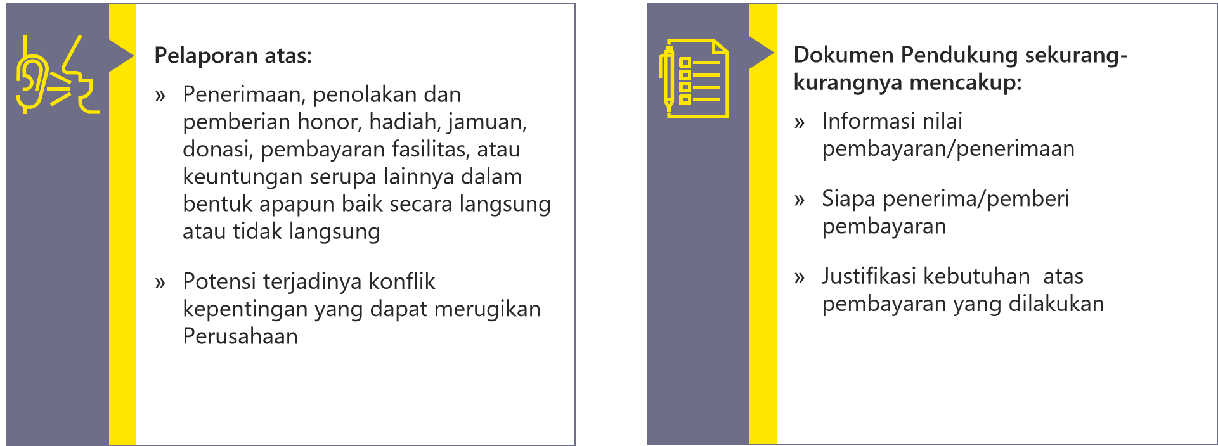
LAPORKAN kejadian yg dialami diri sendiri (pegawai PLN) ke UPG
Kejadian GRATIFIKASI
Sumber: PERDIR 0048.P/DIR/2020 - Tata Kelola Anti Penyuapan
UPG = Unit Pengendali Gratifikasi/DIVPKP (dilaporkan melalui cos.pln.co.id)

Slide 16
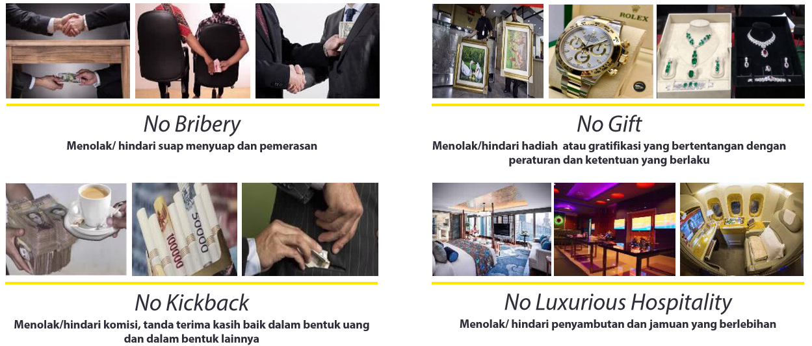
TERAPKAN Prinsip 4 No's
Sumber: PERDIR 0048.P/DIR/2020 - Tata Kelola Anti Penyuapan

Slide 17
Sistem Pengaduan Pelanggaran / WBS
WBS
Sistem Pengaduan Pelanggaran (Whistleblowing System), yang selanjutnya disebut WBS
adalah sistem yang digunakan untuk menampung, mengolah, menindaklanjuti dan membuat pelaporan atas informasi yang disampaikan oleh Pelapor mengenai tindakan Fraud dan/atau Pelanggaran yang terjadi di Perusahaan
Pelapor
adalah Pegawai, Direksi, Dewan Komisaris beserta organ pendukung Dewan Komisaris di lingkungan internal Perusahaan, atau mitra kerja, orang/badan hukum di lingkungan eksternal Perusahaan yang menyampaikan Pengaduan melalui saluran yang disediakan oleh Perusahaan baik dengan memberikan identitas atau tanpa identitas (anonymous).
Terlapor
adalah pihak yang dilaporkan oleh Pelapor meliputi Dewan Komisaris, organ pendukung Dewan Komisaris, Direksi dan/atau seluruh Pegawai Perusahaan, termasuk Pegawai yang ditugaskan di Anak Perusahaan dan perusahaan terafiliasi, pegawai Anak Perusahaan serta personil lainnya yang secara langsung bekerja untuk dan atas nama Perusahaan.
Indikasi
adalah informasi yang ada dalam Pengaduan, yang paling sedikit memuat permasalahan Fraud dan/atau Pelanggaran, kapan, dan dimana kejadian Fraud dan/atau Pelanggaran tersebut terjadi.

Slide 18



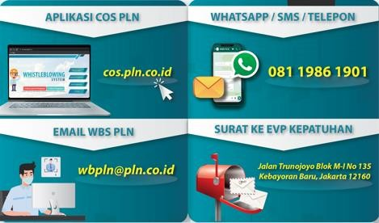


LAPORKAN Insiden Penyuapan/Pelanggaran Melalui WBS
Pelaporan atas:
Laporan mencakup 5W+2H:
» Pelaporan/pengaduan pelanggaran atau perbuatan melawan hukum, peraturan Perusahaan, atau perbuatan yang dapat merugikan Perusahaan maupun pemangku kepentingan
» Pelanggaran yang diadukan (What)
» Pihak yang
terlibat/terlapor (Who)
» Waktu terjadinya pelanggaran (When)
» Tempat terjadinya pelanggaran (Where)
» Mengapa (Why), Bagaimana kejadiannya (How) dan Berapa nilai kerugiannya (How much)
Mekanisme WBS PLN sesuai Perdir No.010.P/DIR/2022

Slide 19

Perlindungan Pelapor dan/atau Saksi
Setiap Pelapor dan/atau Saksi dapat diberikan fasilitas perlindungan atas dasar permintaan Pelapor dan/atau saksi
tersebut dengan ketentuan:
Dalam hal Pelapor dan/atau Saksi merupakan Pegawai Perusahaan, Divisi Kepatuhan berkoordinasi dengan Divisi Pelayanan Human Capital dan/atau Divisi Pengembangan Talenta sesuai kewenangannya.
Dalam hal Pelapor dan/atau Saksi merupakan pihak eksternal Perusahaan, Divisi Kepatuhan berkoordinasi
dengan Sub Direktorat Hukum Korporat sesuai kewenangannya.
Perlindungan hukum dapat berupa:
Perlindungan dari tuntutan pidana dan/atau perdata;
Perlindungan atas keamanan pribadi dan/atau keluarga dari ancaman fisik dan/atau mental;
Perlindungan terhadap harta; dan/atau
Kerahasiaan dan/atau penyamaran identitas.
Khusus Pelapor dan/atau Saksi merupakan Pegawai Perusahaan, juga akan mendapatkan perlindungan karir maupun rehabilitasi dari Perusahaan terhadap perlakuan yang merugikan atau tindakan balas dendam atas Pengaduannya seperti:
Pemutusan Hubungan Kerja;
Penurunan jabatan, penurunan grade, penurunan penilaian kinerja individu dan/atau pelaksanaan mutasi;
Pelecehan atau diskriminasi dalam segala bentuknya; dan/atau
Catatan yang merugikan dalam file data pribadinya.
www.pln.co.id |

Slide 20


Sanksi
Kerahasiaan
Seluruh informasi, dokumen, dan proses dalam Peraturan ini bersifat rahasia dan digunakan secara terbatas untuk kepentingan internal Perusahaan serta semua pihak yang terkait dalam pelaksanaan Peraturan ini wajib merahasiakan dan tidak mengungkapkan setiap informasi, dokumen dan proses baik sebagian maupun seluruhnya kepada siapapun dan dalam bentuk apapun.
Setiap pihak yang melaksanakan Peraturan Direksi ini bertanggung jawab penuh sesuai tugasnya untuk memastikan kepatuhan terhadap peraturan dan ketentuan yang berlaku.
01
01
Pengungkapan informasi dokumen terkait Peraturan ini merupakan tindakan pelanggaran disiplin dan akan diproses sesuai ketentuan yang berlaku di Perusahaan.
Apabila dalam pelaksanaan Peraturan Direksi ini terdapat penyimpangan atau pelanggaran terkait integritas, maka akan dikenakan sanksi sesuai dengan ketentuan yang berlaku.
02
02
Perlindungan terhadap kerahasiaan Pelapor meliputi kerahasiaan terhadap identitas Pelapor dan materi Pengaduan. Hanya Unit Pengelola WBS dan pihak terkait lainnya yang dapat mengetahui identitas Pelapor dan detail materi Pengaduan.
Terhadap Terlapor dan/atau Pegawai lain terkait yang telah terbukti dari hasil audit investigasi dari SPI dan investigasi Pelanggaran Disiplin oleh
03
03
Divisi Pelayanan Human Capital atau Satuan Kerja sesuai kewenangannya melakukan Fraud dan/atau Pelanggaran akan di kenakan sanksi sesuai dengan ketentuan dan peraturan yang berlaku di Perusahaan.
Pengelola WBS yang melakukan penanganan Pengaduan memberikan pemahaman kepada Pelapor agar tidak menyebarluaskan Pengaduan yang disampaikan.
04
Pegawai yang berdasarkan hasil pemeriksaan terbukti dengan sengaja membuat Pengaduan palsu dalam hal Pengaduan yang disampaikan tidak memiliki dasar dan mengandung unsur bukti palsu sehingga dapat menurunkan kehormatan, nama baik, martabat dan citra Terlapor maupun Perusahaan dikenakan sanksi disiplin sedang sesuai dengan peraturan yang berlaku di Perusahaan dan tidak memperoleh jaminan kerahasiaan maupun perlindungan Pelapor.
04
Apabila Pelapor sendiri yang menyebarluaskan Pengaduannya baik kepada 1 (satu) orang atau lebih maupun pihak lainnya yang mengakibatkan adanya risiko terungkapnya kerahasiaan Pelapor, akan menghilangkan hak atas perlindungan terhadap kerahasiaan, karir dan hukum yang diterima dari Perusahaan.
05
www.pln.co.id |

Slide 21
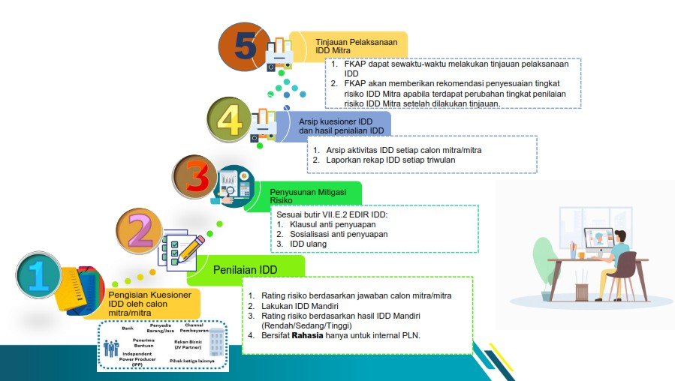
Aktivitas Integrity Due Diligence (IDD)
Integrity Due Diligence (IDD) adalah proses untuk menilai lebih lanjut sifat dan tingkatan Risiko Penyuapan Mitra dan membantu PLN untuk mengambil keputusan terkait tindak lanjut yang perlu dilakukan.
Pelaksanaan IDD di PLN mengacu kepada EDIR No.0013.E/DIR/2020 adalah sebagai berikut :
Dokumen Internal PLN
www.pln.co.id |

Slide 22
Referensi
Perdir PLN Bersih No.060.K/DIR/2014
Perdir Pedoman Pengendalian Gratifikasi No.
0076.P/DIR/2017
Perdir LHKPN No.0074.P/DIR/2017
Perdir Pengelolaan Konflik Kepentingan No.122.P/DIR/2019
Perdir Anti Fraud 0121.P/DIR/2019
Edir Fraud Risk
Asessment (FRA) No.
0009.E/DIR/2020
Perdir Tata Kelola Anti Penyuapan No 0048.P/DIR/2020
Keputusan Bersama SMAP No.01.SKB/PLN/2020
Edir Pedoman Fungsi Kepatuhan Anti Penyuapan No.
0011.E/DIR/2020
Edir Pedoman Pelaksanaan AI SMAP No. 0012.E/DIR/2020
Perdir Sistem Pengaduan Pelanggaran (WBS) No. 0010.P/DIR/2022
Edir Pedoman IDD No.
0013.E/DIR/2020
www.pln.co.id

Slide 23

Mari kita dukung implementasi
SNI ISO 37001:2016
Sistem Manajemen Anti Penyuapan demi PLN yang lebih baik !

Slide 24
Sekian dan
Terima Kasih

